Slide 1

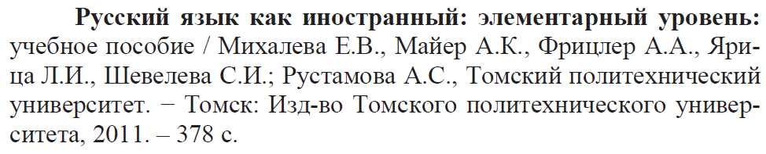
На приеме у врача
При разработке урока было использовано следующее учебное пособие:

Slide 2
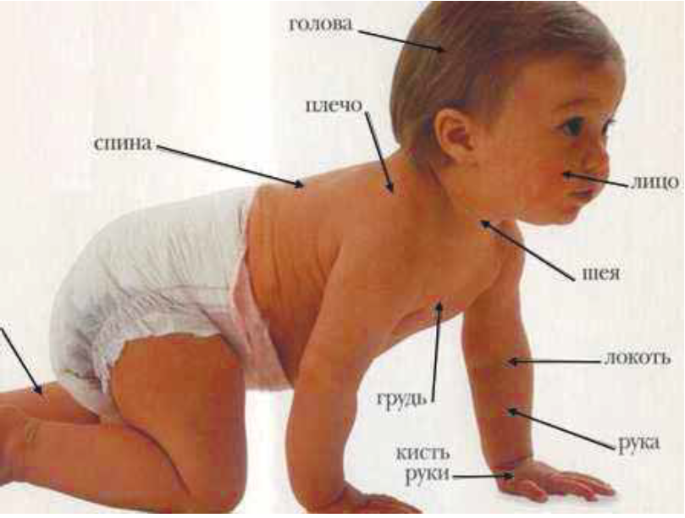
.

Slide 3
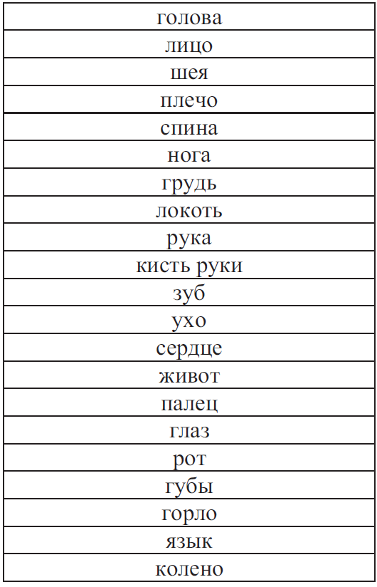
Прочитайте слова:

Slide 4
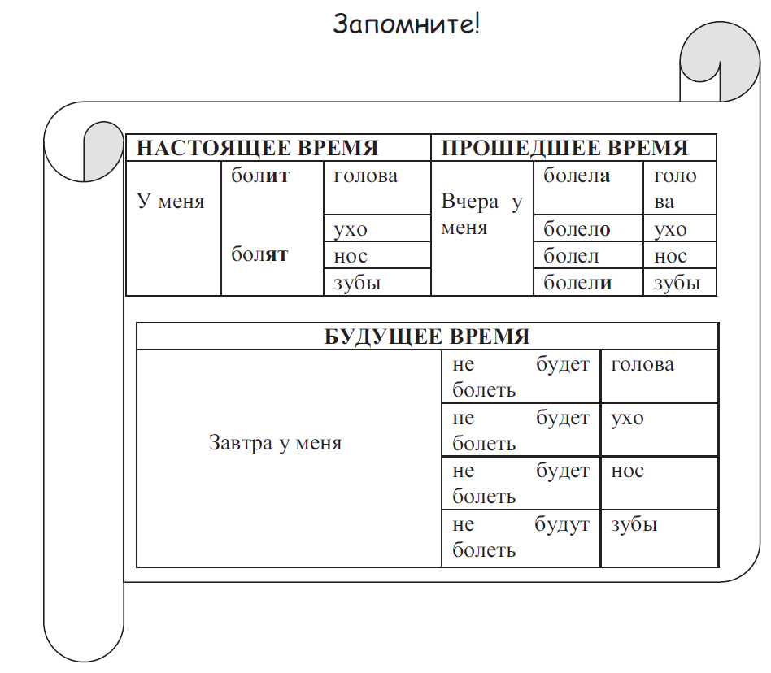

Slide 5
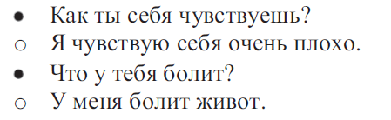
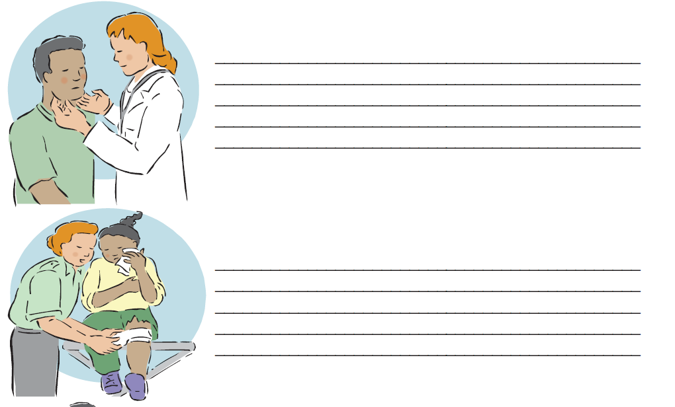
Составьте диалог по модели:
Составьте диалог, используя следующие слова: горло
колено.

Slide 6
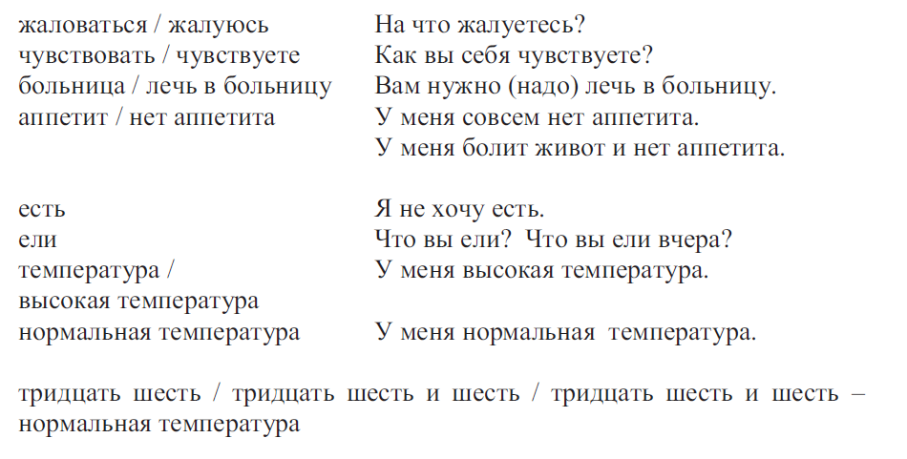
Прочитайте слова и фразы. Составьте диалоги!

Slide 7
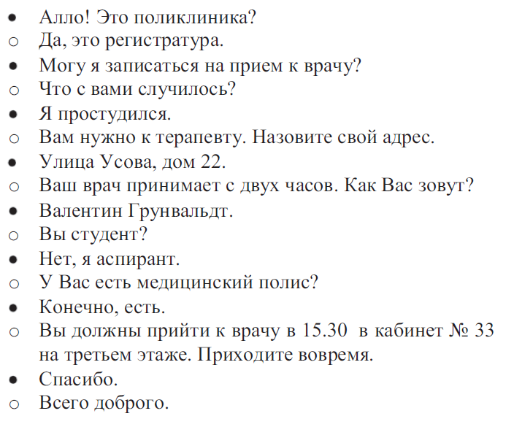
Как записаться на прием к врачу

Slide 8
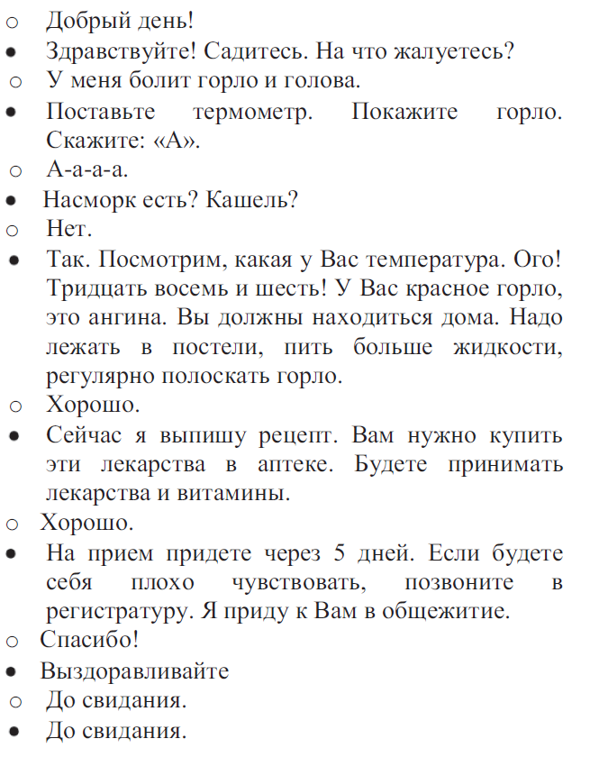


Slide 9
Когда Вы в последний раз болели?
Чем Вы болели?
Вы лечились самостоятельно или обращались к врачу?
Как Вас принял врач?
Какие лекарство он Вам прописал?

